Slide 1
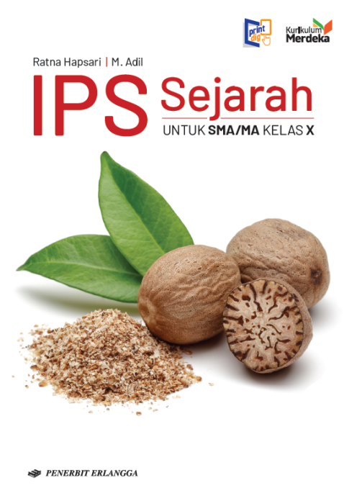
MEDIA MENGAJAR
SEJARAH INDONESIA
Kelas X

Slide 2



BAB❹
Kerajaan Islam di Indonesia

Slide 3

Proses Masuk dan Berkembangnya Islam di Indonesia
Ⓐ

Slide 4
Proses Masuk dan Berkembangnya Islam di Indonesia
Teori Persia
Teori Gujarat
Agama Islam yang ada di Indonesia berasal dari Gujarat, India. Buktinya, adanya batu nisan Malik al-Saleh, Sultan Samudera Pasai.
Agama Islam dibawa masuk oleh orang-orang Persia sekitar abad XIII. Bukti pendukung teori ini adalah adanya upacara di Bengkulu dan Sumatra Barat (Tabuik).
Teori Mekkah
Pengaruh Islam telah masuk ke Nusantara sekitar abad VII, dibawa langsung oleh para pedagang Arab. Buktinya, adanya permukiman Islam tahun 674 di Baros, pantai sebelah barat Sumatra.

Slide 5
Proses Masuk dan Berkembangnya Islam di Indonesia
Ⓑ

Slide 6
Jalur-Jalur Penyebaran Islam di Indonesia
01
Para pedagang menjalin kontak dengan para adipati wilayah pesisir dan perlahan-lahan masuk ke lingkaran pusat istana.
Perdagangan
Para pedagang menikah dengan perempuan pribumi, putra-putri para bangsawan (adipati), dan bahkan dengan anggota keluarga kerajaan.
Perkawinan
02
Para ulama dan mubalig menyebarkan Islam melalui pendidikan dengan mendirikan pondok-pondok pesantren di berbagai daerah.
03
Pendidikan
Ajaran ini mudah berkembang, terutama di Jawa, karena ajaran Islam melalui tasawuf disesuaikan dengan pola pikir masyarakat yang masih berorientasi agama Hindu.
Tasawuf
04

Slide 7
Penyebaran Islam tidak dapat dilepaskan dari peranan para wali. Ada sembilan wali yang menyebarkan Islam dengan cara berdakwah, yang disebut juga Walisongo.
Dakwah
05
Sunan
Gresik
Sunan Gresik datang ke tanah Jawa pada tahun 1404 M. Kedatangannya dianggap sebagai permulaan masuknya Islam di Jawa.
Sunan
Gunung Jati
Dikenal juga dengan nama Syarif Hidayatullah atau Falatehan. Berjasa menyebarkan agama Islam di Jawa Barat. Ia kemudian menjadi panglima angkatan perang yang bertugas menguasai Sunda Kelapa dan Cirebon.
Sunan
Ampel
Sunan yang lahir tahun 1401 M dengan nama asli Raden Rahmat ini merupakan pendiri pesantren Ampel Denta (Surabaya) dan juga salah seorang pemrakarsa pembangunan Masjid Demak.

Slide 8
Sunan
Giri
Sunan bernama asli Raden Paku ini adalah salah seorang santri Sunan Ampel. Ia mendirikan pesantren Giri. Ia juga dikenal sebagai seniman yang menciptakan gending Jawa, Asmaradana dan Pucung.
❺
Sunan
Bonang
Sunan dengan nama asli Raden Maulana Makdum Ibrahim ini juga
seorang seniman yang menciptakan gending Jawa, Bonang dan Durma.
❻
Sunan
Kudus
Nama asli nya Raden Ja’far Shadiq. Sunan Kudus banyak berguru pada Sunan Kalijaga. Ia toleran terhadap budaya setempat, terlihat dari arsitektur Masjid Kudus.
❼
Sunan
Kalijaga
Nama aslinya Raden Said. Dalam menyebarkan agama Islam, ia memanfaatkan media wayang, yang sudah sangat dikenal masyarakat sejak masa praaksara hingga masuknya Hindu-Buddha.

Slide 9
❽
Sunan
Muria
Sunan dengan nama asli Raden Umar Said ini adalah putra dari Sunan Kalijaga. Ia tinggal di kaki Gunung Muria, Jawa Tengah. Salah satu hasil dakwahnya lewat seni adalah tembang Sinom dan Kinanti.
❾
Sunan
Drajat
Sunan dengan nama Maunat Syarifuddin ini menyebarkan agama Islam
di daerah Jawa Timur. Ia dikenal berjiwa sosial karena sangat peduli terhadap kaum miskin dan duafa. Ia menciptakan gending Jawa, Pangkur.

Slide 10
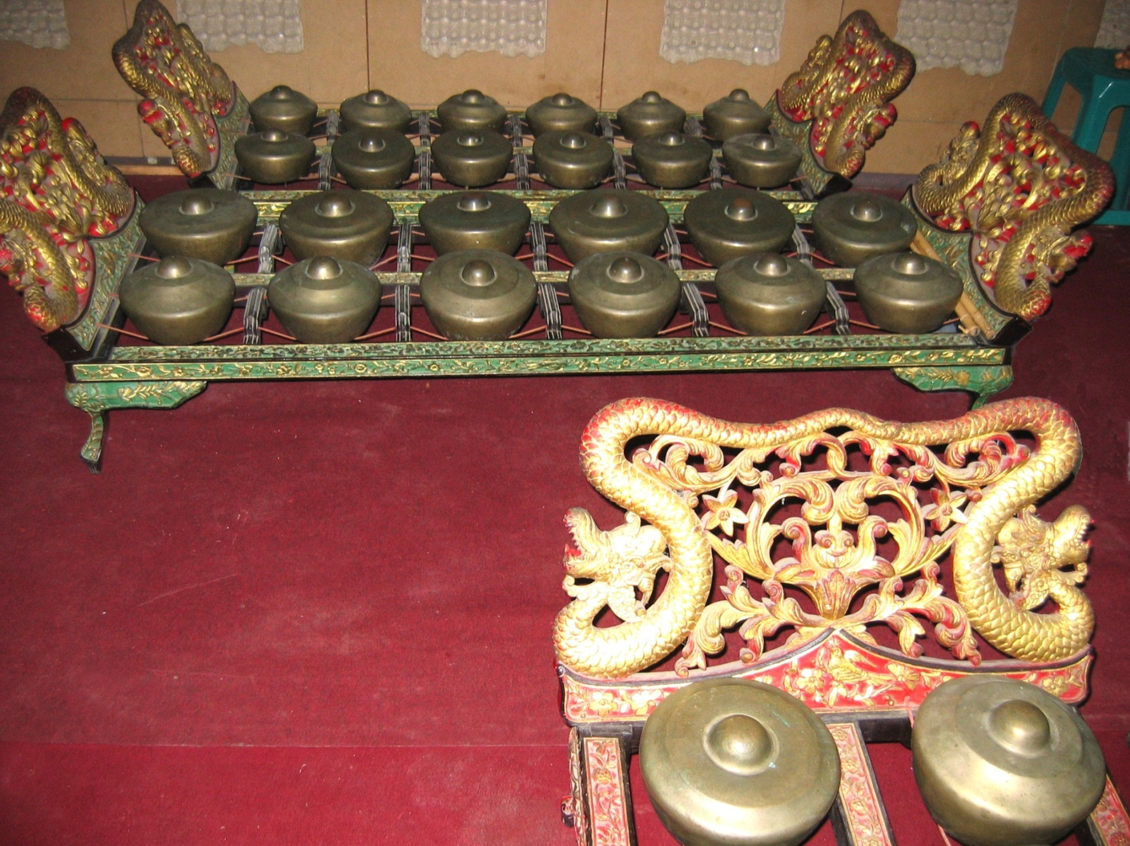
Agama Islam juga disebarkan melalui kesenian, seperti wayang (oleh Sunan Kalijaga), gamelan (oleh Sunan Bonang). Kesenian yang telah berkembang sebelumnya tidak hilang tetapi berakulturasi.
06
Kesenian
Bonang adalah sederetan gong kecil yang menjadi salah satu instrumen penting dalam gamelan.

Slide 11
Proses Masuk dan Berkembangnya Islam di Indonesia
Ⓒ

Slide 12
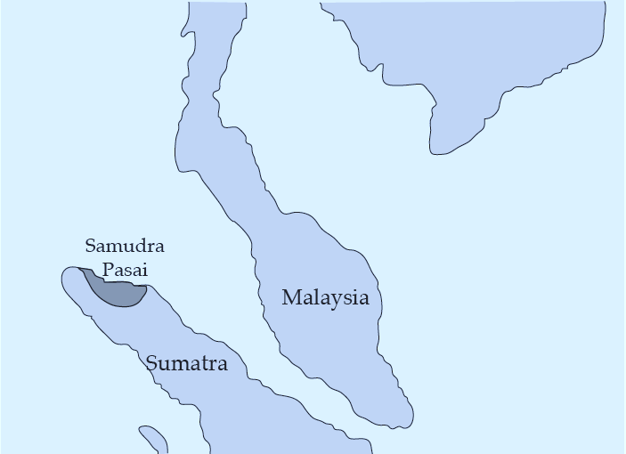
Kesultanan Samudra Pasai
Samudra Pasai (atau Samudra Darussalam) adalah kerajaan pertama di Nusantara yang menganut agama Islam.
Letaknya di pantai utara Sumatra (Aceh), dekat Perlak (Malaysia).
Kesultanan ini didirikan oleh Meurah Silu yang bergelar Sultan Malik al-Saleh sekitar tahun 1267.
Kesultanan ini mencapai masa keemasan pada masa Mahmud Malik az-Zahir (memerintah pada 1326–1345). Aktivitas perdagangan di Pasai berkembang pesat. Pasai menjelma menjadi pusat perdagangan internasional.
Kesultanan ini runtuh setelah ditaklukkan bangsa Portugis tahun 1521. Pada 1524, wilayah Pasai menjadi bagian dari Kesultanan Aceh.

Slide 13
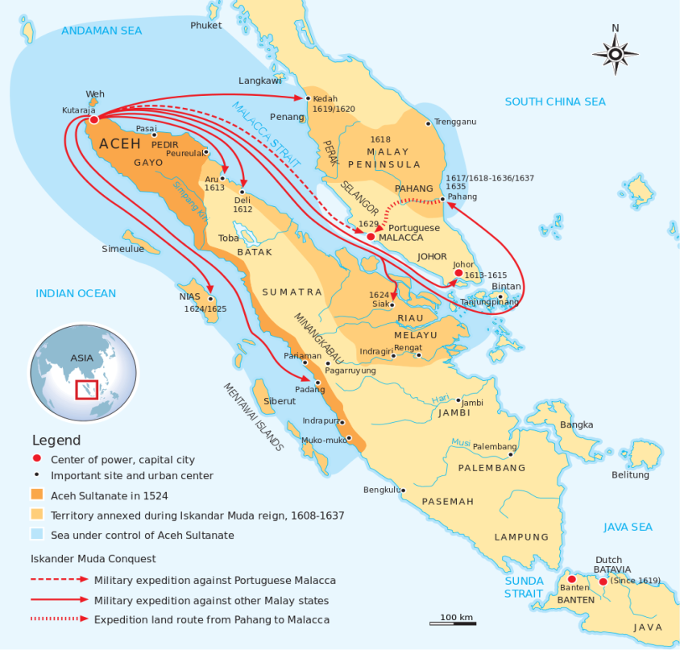
Kesultanan Aceh (1507–1903)
Letaknya di Aceh Rayeuk (sekarang Aceh Besar), didirikan oleh Ali Mughayat Syah tahun 1496, di atas bekas wilayah Kesultanan Lamuri yang ditaklukkan Mughayat Syah.
Pada masa pemerintahan Sultan Iskandar Muda (bertakhta 1607–1636) Aceh mencapai puncak kejayaan dengan wilayah kekuasaan meluas dari Deli sampai ke Semenanjung Malaya.
Sepeninggal Iskandar Tsani, Aceh mengalami kemunduran. Faktor utamanya adalah makin menguatnya kekuasaan Belanda di Pulau Sumatra dan Selat Malaka (ditandai jatuhnya Minangkabau, Siak, Tapanuli dan Mandailing, Deli, serta Bengkulu ke tangan Belanda).

Slide 14
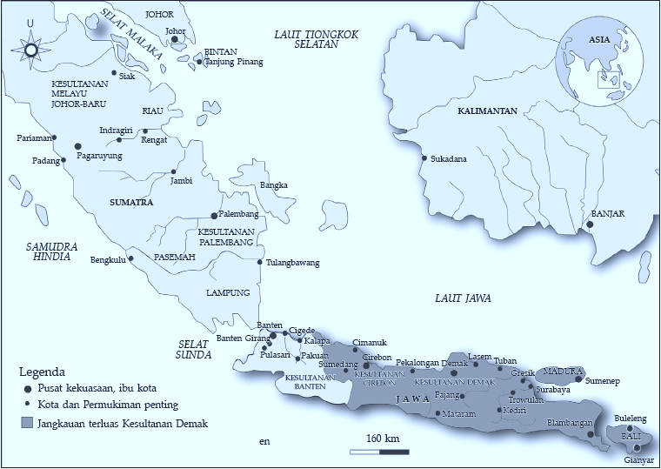
Kesultanan Demak (1500–1568)
Didirikan oleh Raden Patah di Bintara, pesisir utara Jawa Tengah.
Beberapa raja Demak:
Raden Patah (1500–1518)
Pati Unus (1518–1521)
Sultan Trenggono (1521–1546)
Jaka Tingkir (Sultan Hadiwijaya)
Pada masa Sultan Trenggana (memerintah 1521-1546), Demak berkembang pesat. Wilayah kekuasaannya meluas sampai ke Jawa Barat dan Jawa Timur.
Jaka Tingkir (Hadiwijaya) menjadi sultan Demak pada 1568 , memindahkan ibu kota dari Demak ke Pajang. Sepeninggal Joko Tingkir, terjadi perebutan kekuasaan yang menyebabkan berakhirnya Kesultanan Demak.

Slide 15
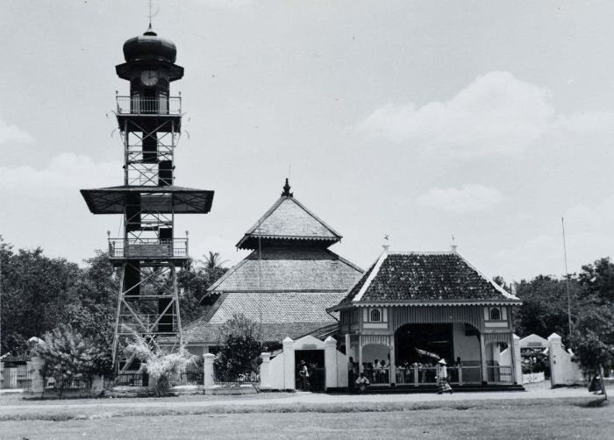
Masyarakat Demak menjalankan kehidupannya dengan berpedoman pada ajaran agama Islam.
Kaum ulama, termasuk Wali Songo, menempati posisi terhormat, berperan sebagai penasihat raja.
Kerajaan Demak termasuk kerajaan agraris dengan hasil utamanya beras, sekaligus kerajaan maritim karena aktif dalam kegiatan pelayaran perdagangan antardaerah.

Slide 16
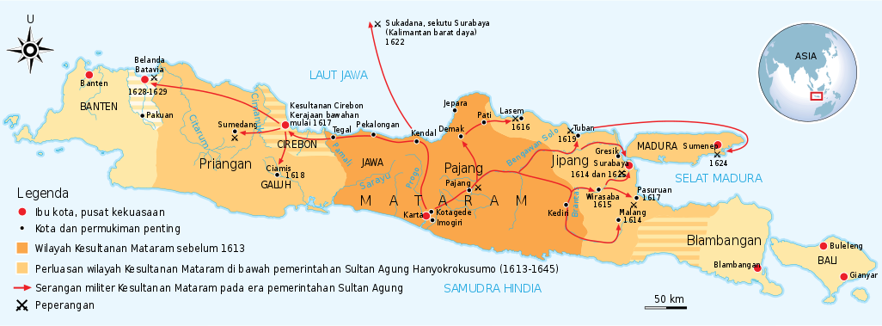
Kesultanan Mataram (1586–1755)
Terletak di Kotagede, sebelah timur Yogyakarta. Pendirinya adalah Ki Ageng Pemanahan.
Di bawah pemerintahan Sultan Agung (1613), Mataram mencapai puncak kejayaan. Pada tahun 1615, Sultan Agung memulai ekspansinya.
Penaklukan baru berakhir pada 1625 setelah hampir seluruh Jawa berada di bawah kekuasaan Mataram (kecuali Banten, Cirebon, Blambangan, dan Batavia).

Slide 17
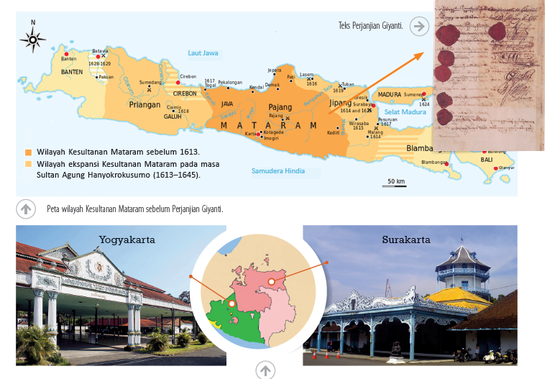
Kesultanan Mataram (1586–1755)
Pada masa pemerintahan Pakubuwana III, wilayah Mataram dibagi dua, yaitu Kesultanan Yogyakarta dan Kasunanan Surakarta, pada 13 Februari 1755.
Beberapa rajanya:
Ki Ageng Pemanahan
Raden Mas Jolang (1601–1613)
Sultan Agung Hanyokrokusumo
Sultan Amangkurat I (1645–1677)

Slide 18
Struktur masyarakatnya terdiri atas kelompok:
keluarga raja (kaum bangsawan);
golongan elite;
golongan nonelite;
golongan hamba sahaya.
Struktur wilayah Kerajaan Mataram:
Nagari Ngayogyakarta
Nagara agung
Mancanegara
Komoditas perdagangan utama Kerajaan Mataram adalah beras, gula, kapas, kelapa, dan palawija.

Slide 19
Pada 13 Februari 1755, diadakan Perjanjian Giyanti (Karanganyar, Jawa Tengah). Berakhirlah era Mataram sebagai satu kesatuan politik dan wilayah.
Pada 1757, ditandatangani Perjanjian Salatiga, Kesultanan Mataram dipecah lagi menjadi tiga, yaitu Kesultanan Yogyakarta, Kasunanan Surakarta, dan Mangkunegaran.
Pada 1813, Kesultanan Yogyakarta dipecah lagi menjadi dua, yaitu Kesultanan Yogyakarta dan Pakualaman.

Slide 20
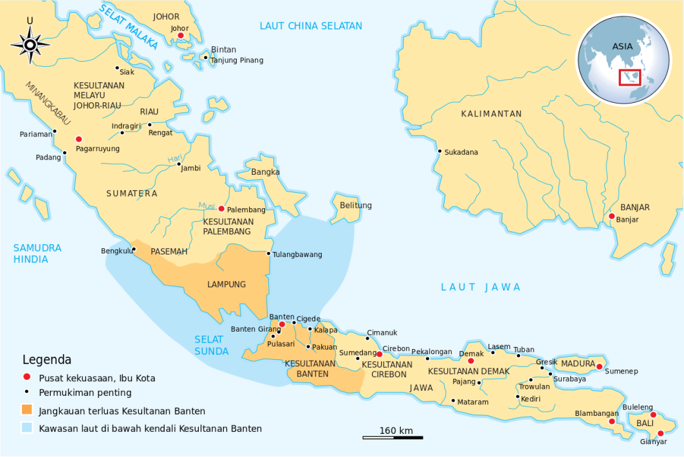
Kesultanan Banten (1526–1813)
Terletak di Banten Girang, sebelah barat Kota Serang, Banten.
Beberapa rajanya:
Maulana Hasanuddin (1552–1570)
Maulana Yusuf (1570–1580)
Maulana Muhammad (1580–1596)
Sultan Abulmafakir Mahmud Abdulkadir (1596–1651 M)
Sultan Ageng Tirtayasa (1651–1682)
Sultan Haji (1671–1686)

Slide 21
Kesultanan Banten (1526–1813)
Pada masa pemerintahan Sultan Ageng Tirtayasa (memerintah 1651–1692), Banten mengalami masa kejayaan. Sebagai kesultanan maritim, Banten semakin mengandalkan dan mengembangkan perdagangan.
Kesultanan Banten resmi dihapuskan pada 1813 oleh pemerintah kolonial Inggris di bawah Thomas Stamford Raffles.

Slide 22
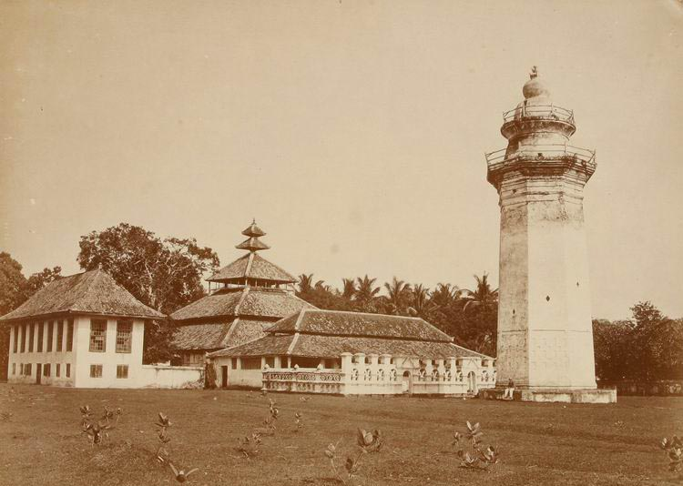
Banten sebagai pusat perdagangan internasional, terutama sejak Malaka dikuasai Portugis.
Masyarakat Banten terkenal sangat ramah dan terbuka terhadap para pedagang asing.
Komoditas ekspor utama Banten adalah lada dan beras.
Kaum ulama mempunyai posisi yang sangat penting dalam masyarakat dan pemerintahan.

Slide 23
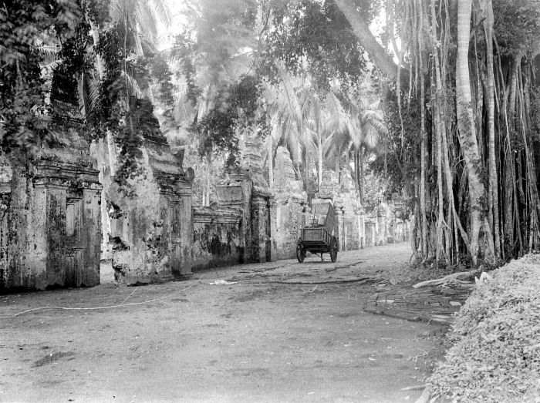
Terjadi konflik internal antara Sultan Ageng Tirtayasa dengan anaknya yang bernama Sultan Haji.
Konflik tersebut terjadi karena intervensi VOC. Sultan Haji menjalin hubungan baik dengan VOC, membuat Sultan Ageng kecewa.
Pada 14 Maret 1683, Sultan Ageng tertangkap lalu ditahan di Batavia.

Slide 24
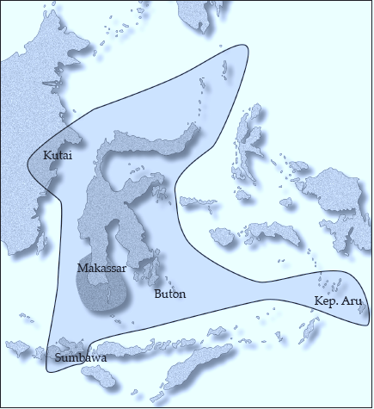
Kesultanan Gowa-Tallo
Pusat pemerintahan kerajaan berada di Makassar.
Beberapa rajanya:
Tumapa’risi Kallona menjadi raja pertama Kerajaan Gowa-Tallo.
Raja Gowa-Tallo pertama yang memeluk Islam adalah Manga’rangi Daeng Manrabia (1593–1639 M) yang bergelar Sultan Alauddin.

Slide 25
Kesultanan Gowa-Tallo
Kerajaan Gowa-Tallo mencapai kejayaan pada masa pemerintahan Sultan Hasanuddin (1653–1669).
Perang Makassar (1666-1669) membuat Sultan Hasanuddin terpaksa menandatangani Perjanjian Bongaya (18 November 1667).
VOC berkuasa penuh atas Kerajaan Makassar setelah menghancurkan perlawanan Mapasomba.

Slide 26
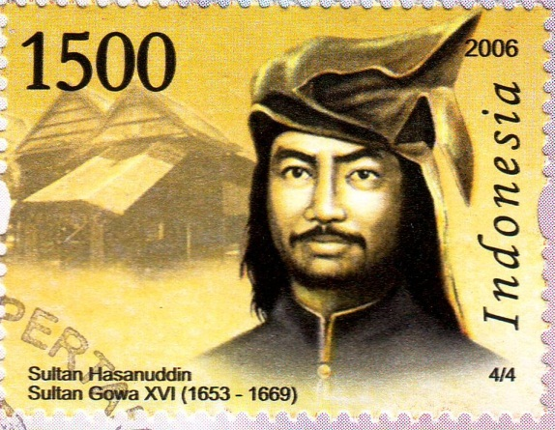
Kaum ulama dan kaum bangsawan memiliki peran penting dalam masyarakat.
Masyarakat Gowa-Tallo mengenal pelapisan sosial, yakni:
anakarung/karaeng;
to maradeka;
ata.

Slide 27
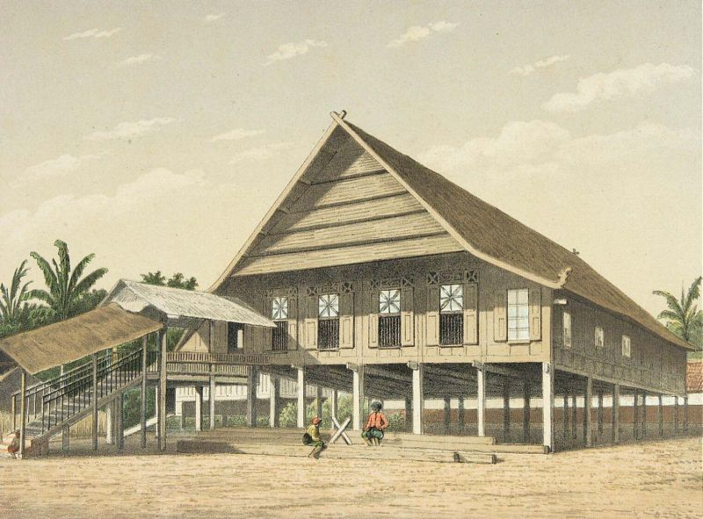
Dalam mengatur perdagangan, Kerajaan Gowa-Tallo mempunyai hukum niaga, yaitu Ade Alloping-loping Bicaranna Pabbahie’e.
Barang dagang utama Kerajaan Gowa Tallo adalah rempah-rempah, cendana, cangkang penyu, dan beras.

Slide 28
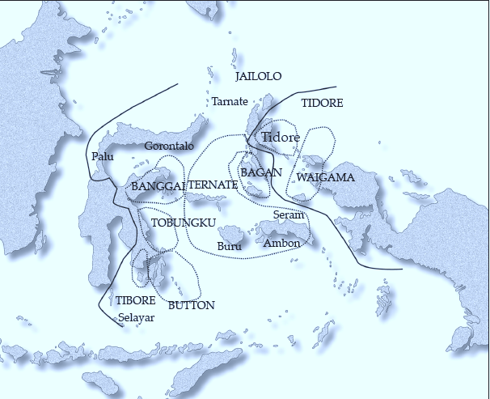
Kesultanan Ternate dan Tidore

Slide 29
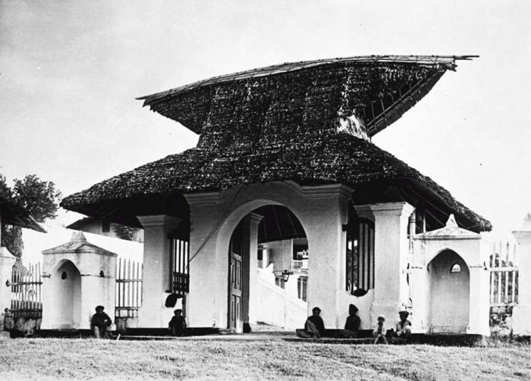
Ternate
Terletak di Pulau Gapi, Kepulauan Maluku.
Beberapa rajanya:
Baab Mashur Malamo (1257–1272)
Sultan Zainal Abidin (1486–1500)
Sultan Baabullah (1570–1538)
Kerajaan Ternate dikenal sebagai pusat perdagangan rempah-rempah.
Untuk menjaga kepentingan dagangnya, Kerajaan Ternate membangun persekutuan yang disebut Uli Lima (persekutuan lima saudara), terdiri atas Bacan, Obi, Seram, Ambon, dan Ternate, dengan Ternate sebagai pemimpinnya.
Pada 1603, Portugis dan Spanyol kembali masuk ke Maluku untuk memonopoli perdagangan rempah-rempah, Ternate meminta bantuan VOC.

Slide 30
Tidore
Kerajaan Tidore terletak di Tidore, Maluku Utara, dengan pusat kerajaan berada di daerah Gam Tina.
Beberapa rajanya:
Ciriliyati (Sultan Jamaluddin, 1495–1512)
Sultan Mansur (1521)
Sultan Nuku (1738–1805)
Lokasi ibukota kerajaan kemudian dipindahkan ke Rum Tidore Utara yang diapit Tanjung Mofugogo dan Pulau Maitara

Slide 31
Tidore
Pemimpin kerajaan dipilih berdasarkan usulan dari perwakilan empat marga besar (Folaraha).
Penduduk Tidore adalah penganut Islam yang taat menjalankan ibadahnya.
Kerajaan Tidore menjalin persekutuan Uli Siwa, yang terdiri dari Makyan, Jailolo, Halmahera, Pulau Raja Ampat, Kai, dan Papua, dengan Tidore sebagai pemimpinnya.
Masyarakat Tidore memiliki bahasa daerah yang disebut bahasa Tidore.

Slide 32
Jalur Rempah pada Masa Islam

Slide 33
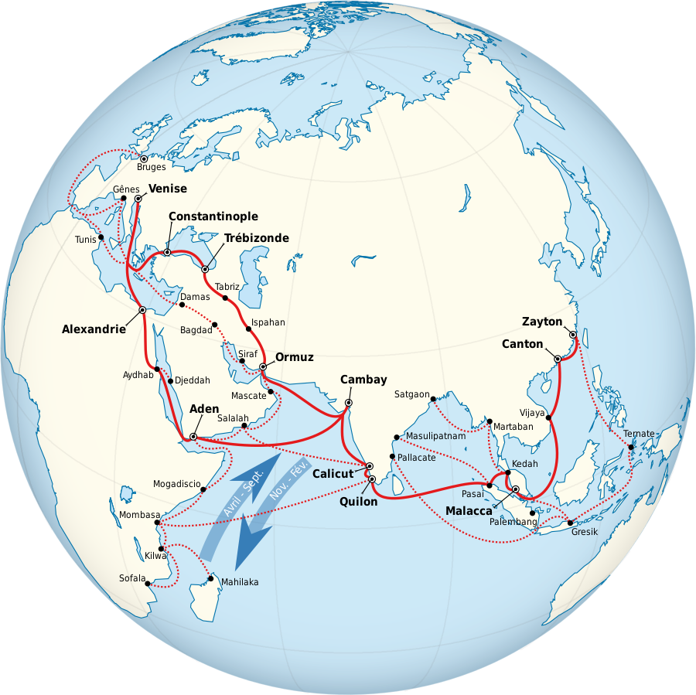
Pada abad XIII M, saudagar-saudagar Islam telah menjadi kekuatan dominan dalam perdagangan rempah.
Saudagar-saudagar Islam di Nusantara mendapat kekuatan baru setelah kemunculan kerajaan-kerajaan Islam.
Notes:
Pada abad XIII M, saudagar-saudagar Islam telah menjadi kekuatan dominan dalam perdagangan rempah di sepanjang Laut Tengah, Laut Merah, Teluk Parsi, Samudra Hindia, Selat Malaka, Laut Tiongkok Selatan, dan Asia-Pasifik.
Di Nusantara, saudagar-saudagar Islam yang semula terpencar-pencar dan mandiri mendapat kekuatan baru berkat dukungan kerajaan-kerajaan bercorak Islam. Berikut ini adalah beberapa kesultanan yang berperan penting dalam aktivitas perdagangan di Jalur Rempah.

Slide 34
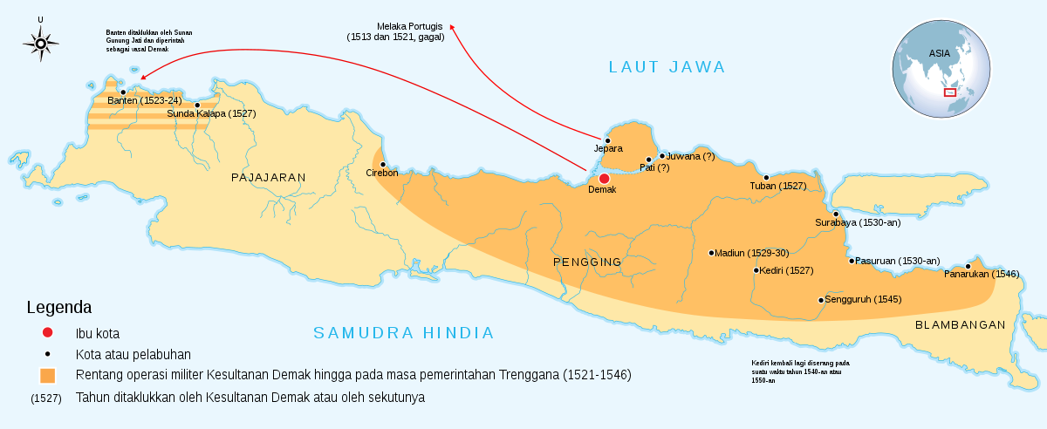
Kesultanan Demak
Dalam salah satu prasasti Majapahit disebutkan bahwa Demak merupakan salah satu dari 33 pangkalan dari jaringan lintas air.
Notes:
Kesultanan Demak
Informasi tentang Demak di kancah perdagangan dunia berasal dari sebuah prasasti Majapahit masa pemerintahan Hayam Wuruk. Prasasti tersebut menyebutkan nama Demak (Dmak) sebagai salah satu dari 33 pangkalan dari jaringan lintas air.

Slide 35
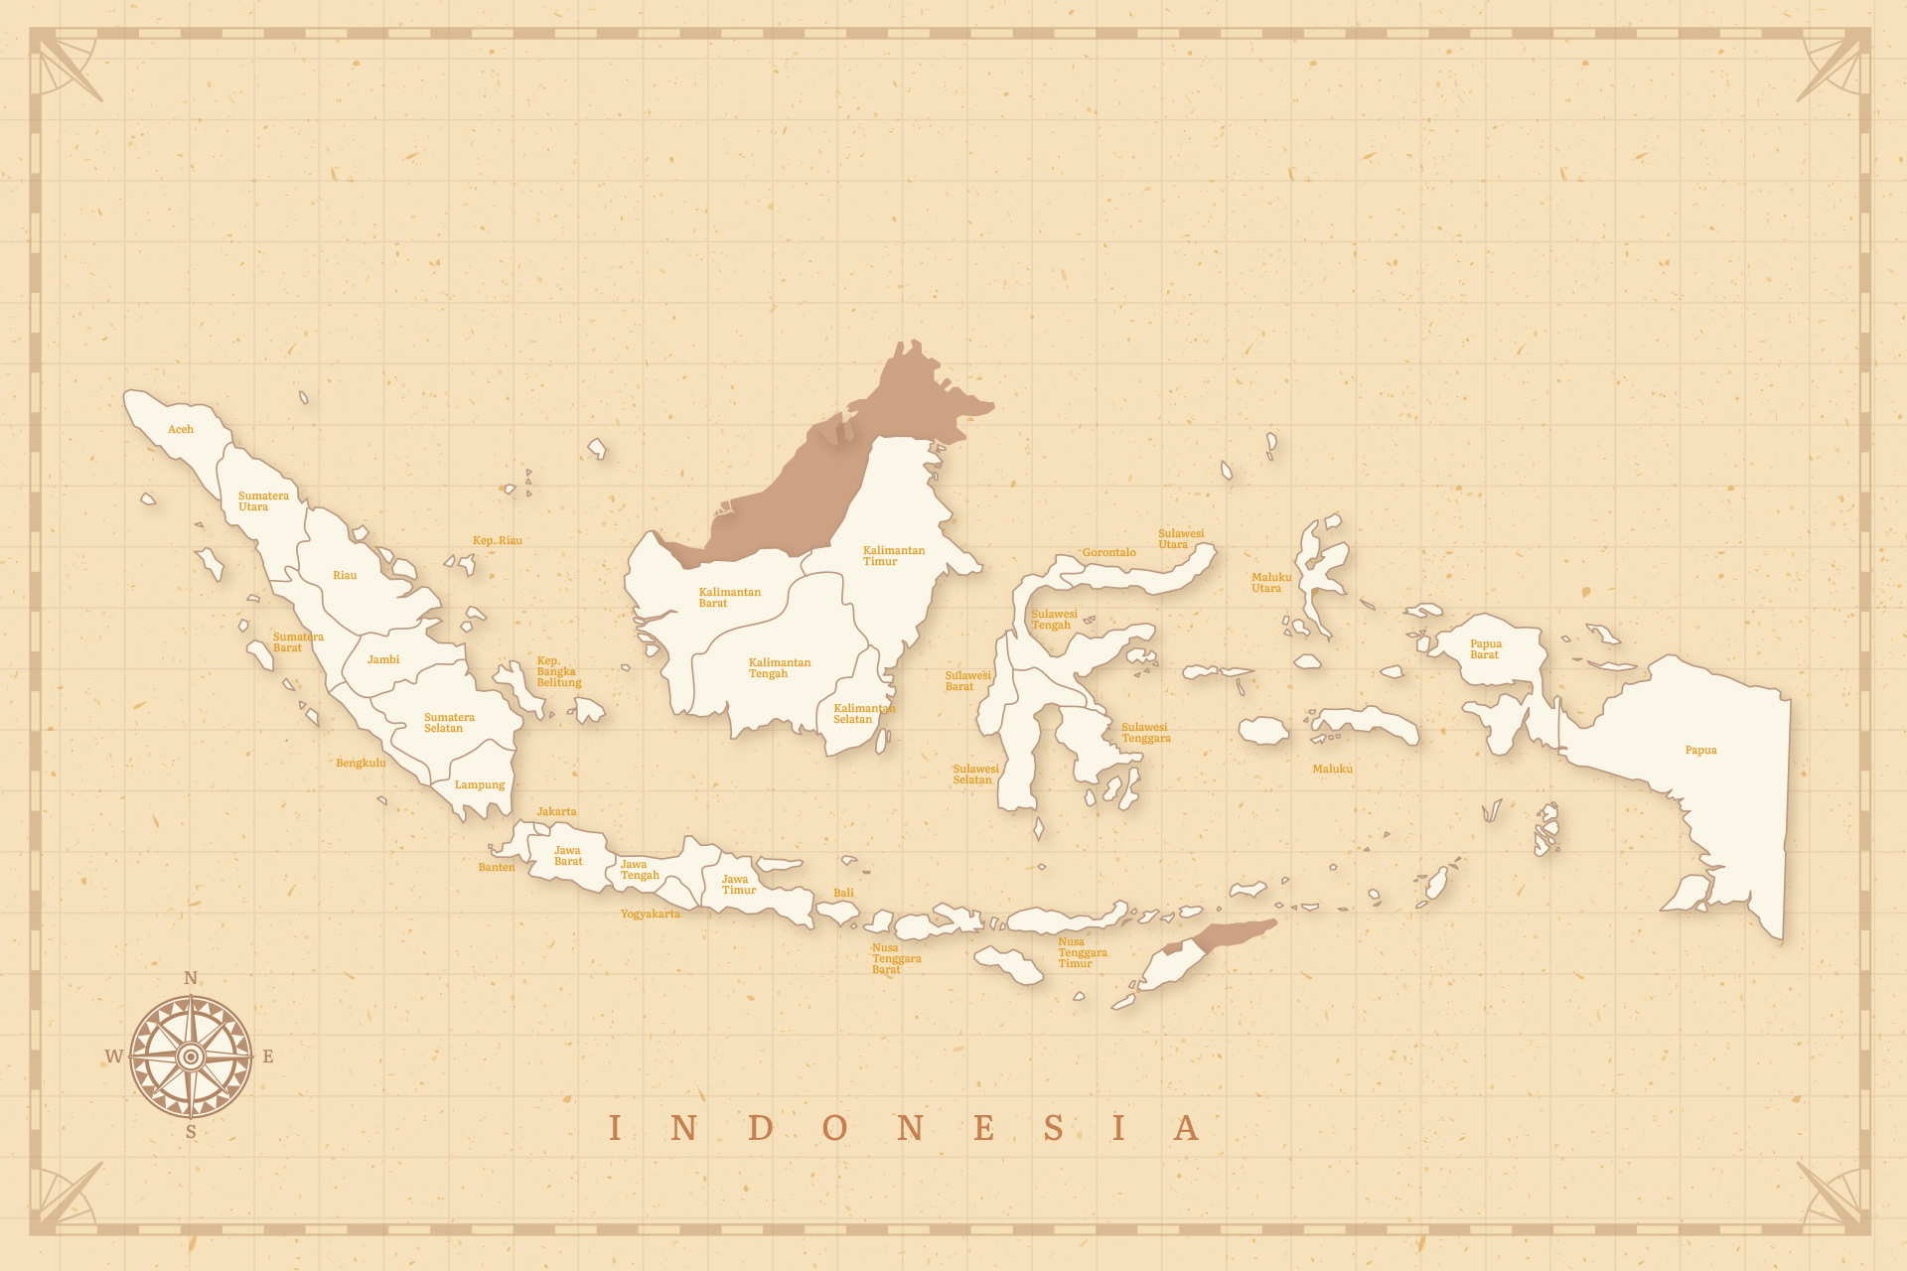

Kesultanan Demak
Demak merupakan salah satu simpul penting dalam jalur rempah karena perannya sebagai pemasok kebutuhan pokok terutama beras dan buah-buahan.
Demak
Demak juga memasok beras ke pusat perdagangan rempah, yaitu Selat Malaka.
Notes:
Demak merupakan salah satu simpul penting dalam jalur rempah karena perannya sebagai pemasok kebutuhan pokok terutama beras dan buah-buahan untuk para saudagar asing dari Malaka yang hendak ke Pelabuhan Banten dan Sunda Kelapa (pusat lada), atau Makassar dan Maluku (pusat cengkih dan pala).
Selain itu, Demak juga memasok beras ke pusat perdagangan rempah, yaitu Selat Malaka.

Slide 36
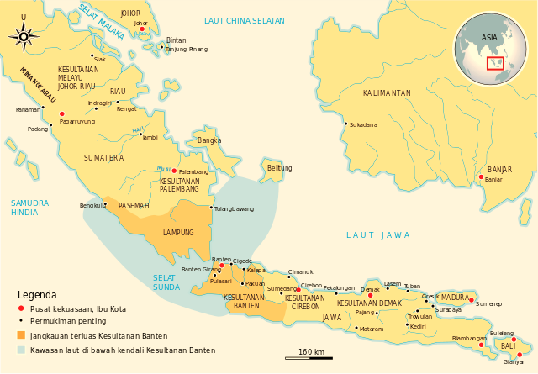
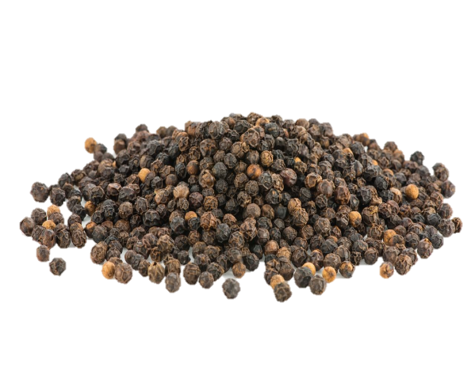
Kesultanan Banten
Dalam Jalur Rempah, Banten berperan sebagai pemasok utama lada dunia.
Lada Banten dicari oleh dunia karena lebih berkualitas daripada lada India (Malabar).
Lada
Notes:
Kesultanan Banten
Banten (tepatnya Banten Girang) merupakan salah satu simpul penting dalam Jalur Rempah karena posisinya sebagai pemasok utama lada dunia. Lada Banten dicari oleh dunia karena lebih berkualitas daripada lada India (Malabar).

Slide 37
Kesultanan Banten
Hingga abad ke-19, tercatat ada 135 daerah penghasil lada untuk Banten.
Lada
Banten bukan penghasil lada. Banten mendapat lada dari daerah-daerah kekuasaannya di Sumatra, yaitu Lampung, Palembang, dan Bengkulu.
Notes:
Meski begitu, wilayah Banten sendiri bukan penghasil lada. Sejak era Hindu (Pajajaran/Sunda) hingga Islam, penguasa Banten mendapatkan lada dari daerah-daerah kekuasaannya di Sumatra, yaitu Lampung, Palembang, dan Bengkulu. Hingga abad ke-19, tercatat ada 135 daerah penghasil lada untuk Banten.

Slide 38
Kesultanan Banten
Selama era kesultanan (sejak tahun 1526), perdagangan lada di Banten semakin ramai. Berbagai etnis dan bangsa berhubungan dagang dengan Banten.
Banten
Notes:
Selama era kesultanan (sejak tahun 1526), perdagangan lada di Banten semakin ramai. Berbagai etnis dan bangsa berhubungan dagang dengan Banten, seperti Tiongkok, Keling, Gujarat, Benggali, Parsi, Arab, Turki, Malaka, Melayu, Bali, Jawa, dan Bugis, Portugis, Inggris, Denmark, dan Belanda.

Slide 39
Kesultanan Makassar
1
Makassar berperan sebagai bandar cengkih dan pala dari Kepulauan Maluku, dengan titik-titik Jalur Rempah meliputi Selayar, Buton, Kepulauan Sula, dan Makassar.
Makassar
Makassar termasuk simpul penting dalam Jalur Rempah kendati tidak menghasilkan rempah sendiri.
2
Makassar menjadikan beras sebagai alat tukar utama untuk mendapatkan rempah.
Notes:
Kesultanan Makassar
Makassar termasuk simpul penting dalam Jalur Rempah kendati tidak menghasilkan rempah sendiri. Kota ini menjadi simpul penting dalam Jalur Rempah karena dua alasan.
Pertama, perannya sebagai bandar cengkih dan pala dari Kepulauan Maluku, dengan titik-titik Jalur Rempah meliputi Selayar, Buton, Kepulauan Sula, dan Makassar.
Kedua, Makassar menjadikan beras sebagai alat tukar utama (selain emas, perak, dan kain) untuk mendapatkan rempah.

Slide 40
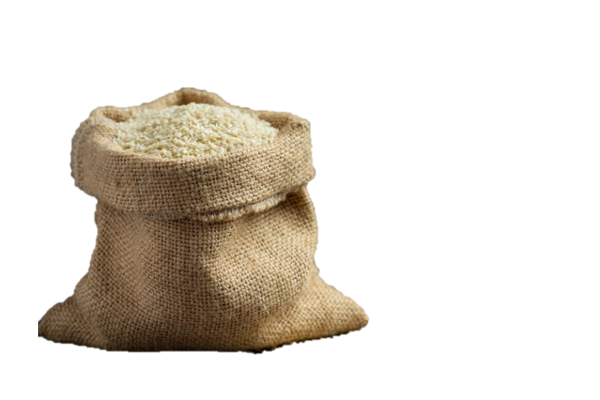
Kesultanan Makassar
Makassar
Sama seperti Demak, Makassar juga menjadi pemasok barang kebutuhan pokok berupa beras di Jalur Rempah, yang menghubungkan Maluku-Papua, Jawa, dan Sumatra.
Kitab Nagarakertagama (1365) menyebutkan hubungan dagang antara Makassar dan Jawa, terutama terkait ekspor impor beras, sudah terjalin sejak lama.
Notes:
Sama seperti Demak, Makassar juga menjadi pemasok barang kebutuhan pokok berupa beras di Jalur Rempah, yang menghubungkan Maluku-Papua, Jawa, dan Sumatra. Kitab Nagarakertagama (1365) menyebutkan hubungan dagang antara Makassar dan Jawa, terutama terkait ekspor impor beras, sudah terjalin sejak lama.

Slide 41

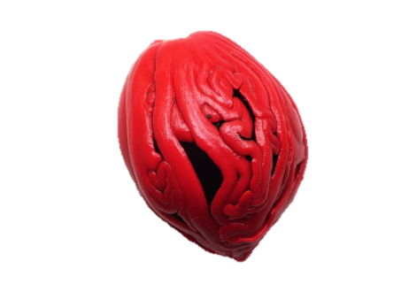
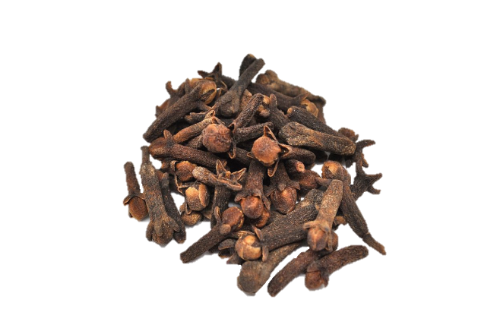
Kesultanan Ternate
Pala
Ternate
Cengkih
Cengkih adalah tanaman asli (endemik) Ternate, Tidore, Moti, Makian, dan Bacan sedangkan pala adalah endemik Pulau Banda.
Jika wilayah-wilayah lain disebut sebagai bagian dari simpul Jalur Rempah, Ternate dan Tidore adalah titik nol Jalur Rempah atau perdagangan rempah dunia.
Notes:
Kesultanan Ternate
Kesultanan Ternate dan Kesultanan Tidore merupakan penghasil cengkih dan pala di Maluku Utara. Jika wilayah-wilayah lain disebut sebagai bagian dari simpul Jalur Rempah, Ternate dan Tidore adalah titik nol Jalur Rempah atau perdagangan rempah dunia. Editt
Cengkih adalah tanaman asli (endemik) Ternate, Tidore, Moti, Makian, dan Bacan, sedangkan pala adalah endemik Pulau Banda. Cengkih dan pala hanya ada di kepulauan Maluku, tidak ada di tempat lain di dunia pada masa itu. Itulah sebabnya, kepulauan ini disebut juga Spice Islands (Kepulauan Rempah-rempah).

Slide 42
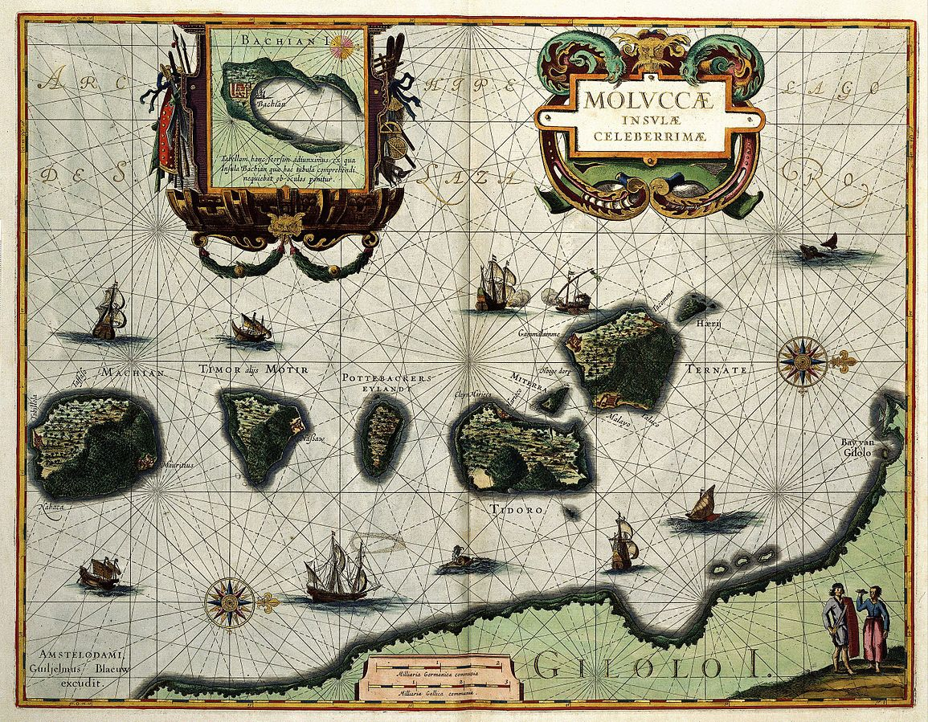
Kesultanan Ternate
Karena cengkih dan pala, kepulauan ini menjadi titik pusat perhatian dunia selama sekitar dua milenium. Cengkih menjadi rempah paling dicari yang nilainya sama dengan emas.
Notes:
Karena cengkih dan pala, kepulauan ini menjadi titik pusat perhatian dunia selama sekitar dua milenium.
Dunia memperlakukannya sebagai rempah nomor satu yang paling dicari, yang nilainya sama seperti emas.

Slide 43
Sumber gambar:
freepik.com
shutterstock.com
pixabay.com
wikimedia.org

